Slide 1
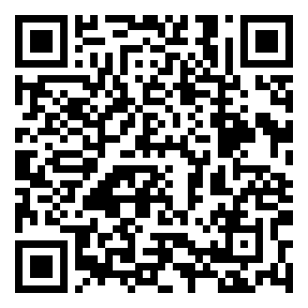
在宅看取り場所一致率
在宅看取り場所一致率 —
全スタッフ向けスライド（20分）
参考文献
2026-03-30 · AI（Claude）作成・主な出典は原典で確認

Slide 2
最期の場所が「希望通り」であること
— 患者さんとご家族にとっての意味
「自分で選んだ場所で最期を迎えられた」という安 心 感
ご家族にとっては「約束を守れた」という心の 支 え
反対に、希望と違う場所での看取りは、遺族の後悔につながることが あ る
問いかけ: 「あなたが関わった患者さん ・利用者さんは、希望通りの場所で最期を迎えられましたか ？ 」

Slide 3
今日の学習目標
1. トランジション（場の移行）における自分の職種の役割を説明で き る
2. 家族支援の具体的アプローチを3つ挙げら れ る
3. 急変時の連携フローを知り、自分がとるべき行動を理解 す る
すべての職種に関係するテーマです。「私には関係ない」ではなく、「私にもできることがある」を見つけまし ょ う

Slide 4
ACP（アドバンス ・ケア ・プランニング）とは？
一言でいうと: 「これからのことを、本人 ・ご家族 ・私たちで一緒に話し合い続けるこ と 」
一度決めたら終わりではなく、状況が変わるたびに何度でも話し 合 う
「人生会議」という愛称でも知られて い る
紙に書くことより、対話のプロセスそのものが大切
大切なポイント: 患者さんの気持ちは変わることがある。だからこそ「繰り返し」が 重 要

Slide 5
研究が教えてくれたこと（数字を身近に）
緩和ケア病棟から自宅に退院した患者さん359人の遺族調査（2018年）
自宅で亡くなった方: 100人いたら80人は、事前の方針通りの場所で最期を迎えら れ た
緩和ケア病棟で亡くなった方: 100人いたら82人は、方針 通 り
でも裏を返すと...
100人のうち約20人は、方針と違う場所で亡くなって い る
しかもこれは、緩和ケア病棟を経験した、専門的な支援を受けた方たちの数字
海外の研究では、一致率は21%〜100%と研究ごとに大きく違います（定義や対象が異なるため、単純な比較はできません）。この数字が示すように、改善の余地はまだあり ま す

Slide 6
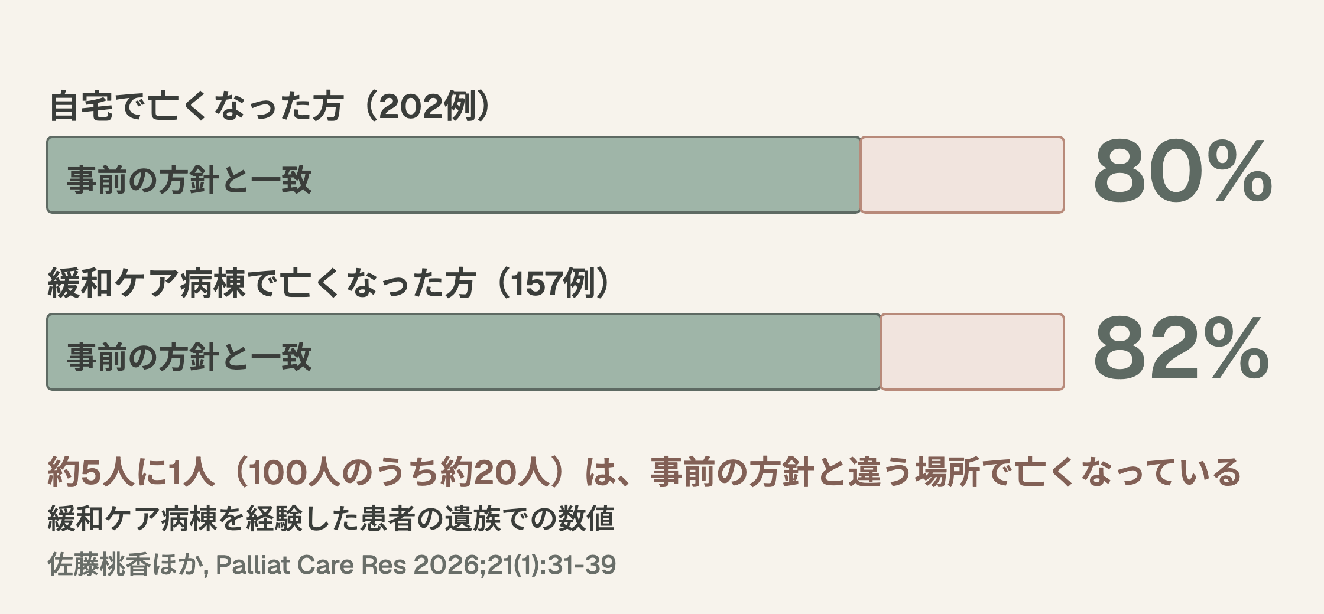
100人いたら80人、82人

Slide 7
不一致が起きる理由
自宅での看取りが叶わなかった主な理由
痛みの管理が難しかった — 在宅では24時間の対応が難しい場面が あ る
在宅で対応できる医師がいなかった — 地域によって医師の数に大きな差が あ る
ご家族の介護負担が限界を超えた — 「見ていられない」という心理的つら さ も
逆に「病棟の予定だったけど自宅で看取れた」ケースも
在宅医療に対応してくれる医師 ・看護師が見つかった（ポジティブな変 化 ）

Slide 8
あなたの職種でできること（1）
看護師
退院前カンファレンスでの情報引き 継 ぎ
症状変化の早期発見と医師への 報 告
ご家族への症状管理の教育（レスキュー薬の使い方な ど ）
ソーシャルワーカー（SW）/ 医療相談員
在宅サービスの調整（訪問診療、訪問看護、介護保 険 ）
ご家族の経済的 ・社会的不安への 対 応
バックアップベッド（急変時の再入院先）の事前 確 保
ケアマネジャー
介護サービスの迅速な 調 整
ご家族のレスパイト（休息）支援の 計 画
在宅チーム全体の連携 の 要

Slide 9
あなたの職種でできること（2）
薬剤師
レスキュー薬（痛み止め）の事前配置と使い方の 説 明
服薬管理のサポート
医師との薬剤調整の橋 渡 し
介護職
日々のケアの中での「いつもと違う」の気 づ き
学会員への調査では、介護従事者向けの地域教育活動を行っているという回答は約1割にとどま っ た
あなたの「気づき」が、医療チームへの大切な情報に な る
現実の課題: 介護職向けの緩和ケアの教育活動は、まだ十分に広がってい な い

Slide 10
まとめ
ご家族への声かけ — 明日から使える3つのアプローチ
1. 不安を受け止める声かけ
「夜、ひとりで見ているのは不安ですよね。何かあったらいつでも連絡してくださ い 」
「がんばりすぎていませんか？あなたの体も大切で す 」
2. 急変時に備える声かけ
「もし急に痛みが強くなったら、まずこのお薬を使ってください。そのあと○○に電話してくださ い 」
「夜間の連絡先はここに貼っておきます ね 」
3. 看取りに向けた心の準備の声かけ
「ご本人の希望を、改めて確認しておきましょう か 」
「今のお気持ちを聞かせていただけますか？何でも大丈夫です よ 」

Slide 11
グループワーク（5分）「自分の職種でできること」
お題
隣の人と話し合ってください:
「緩和ケア病棟から自宅に戻った患者さんが、希望通りの場所で最期を迎えるために、あなたの職種でできることは何ですか ？ 」
考えるヒント
退院前にできること
退院直後にできる こ と
在宅療養中にできる こ と
急変時にできること
正解はありません。「自分ならこうする」を考えてみてくだ さ い

Slide 12
今日から始める、あなたのアクション
職種別の「まず1つ」
職種 | 明日からの1アクション
看護師 | 退院前カンファレンスで「急変時の連絡先」を必ず確認する
介護職 | 「いつもと違う」を感じたら、その日のうちに看護師に伝える
SW/相談員 | バックアップベッドの確保状況を退院前にチェックする
ケアマネ | 家族のレスパイトニーズを月1回は確認する
薬剤師 | レスキュー薬の配置と使い方を家族に説明する

Slide 13
今日から始める、あなたのアクション（続き）
参考資料
佐藤桃香ほか. Palliative Care Research 2026;21(1):31-39
川島有沙ほか. Palliative Care Research 2026;21(1):69-73
日本版ACP定義: acp-japan.org
「自分には関係ない」→「自分にもできることがあ る 」

